Slide 1

Муниципальное бюджетное дошкольное образовательное учреждение «Детский сад № 22 с.Энтузиаст
Предметно-развивающая среда ДОУ
Воспитатель: Дмитриева И.А.

Slide 2

Предметно-развивающая среда в МБДОУ Детский сад №22 оборудована с учетом возрастных особенностей ребенка.
Все элементы среды связаны между собой по содержанию и художественному решению. Мебель соответствует росту и возрасту детей, игрушки - обеспечивают максимальный для данного возраста развивающий эффект.
Предметно-развивающая среда ДОУ соответствует содержанию образовательного процесса, отвечает интересам и потребностям детей, способствует всестороннему развитию, обеспечивает их психическое и эмоциональное благополучие.

Slide 3

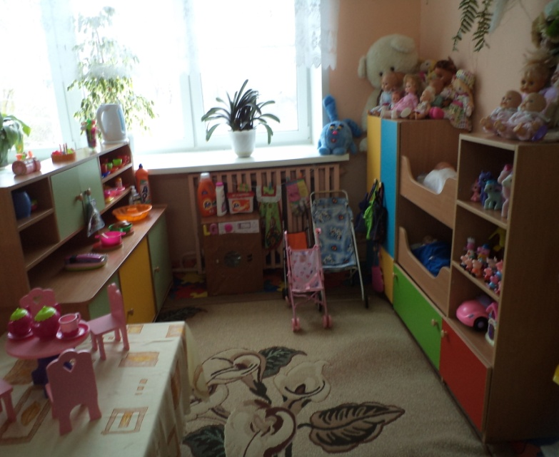
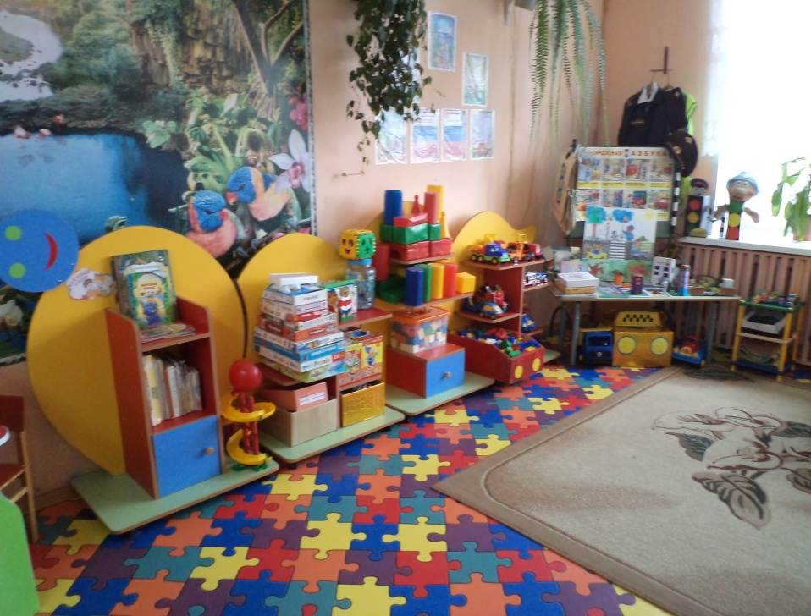
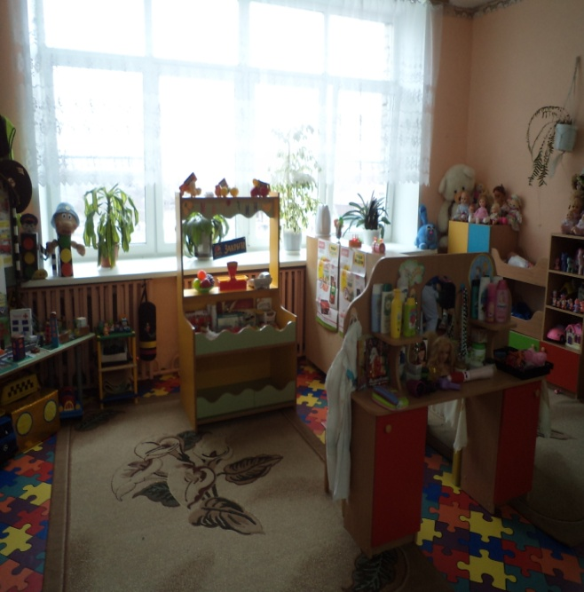
Развивающая предметно-пространственная среда должна быть:
содержательно-насыщенной
трансформируемой
полифункциональной
вариативной
доступной
безопасной

Slide 4

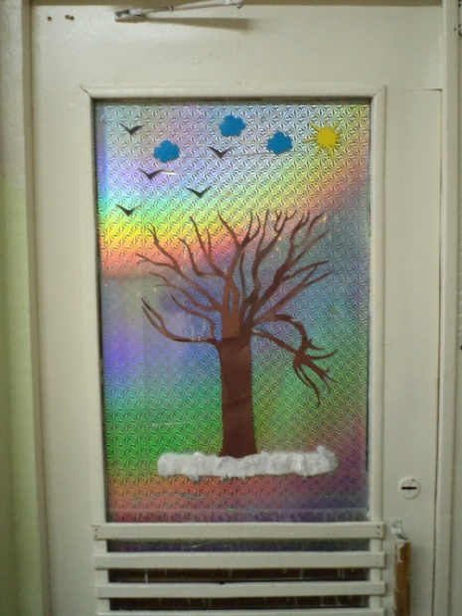
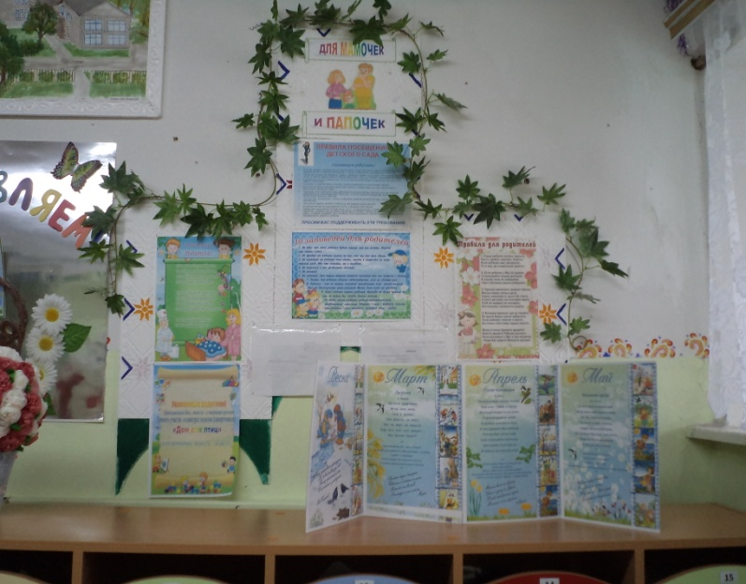
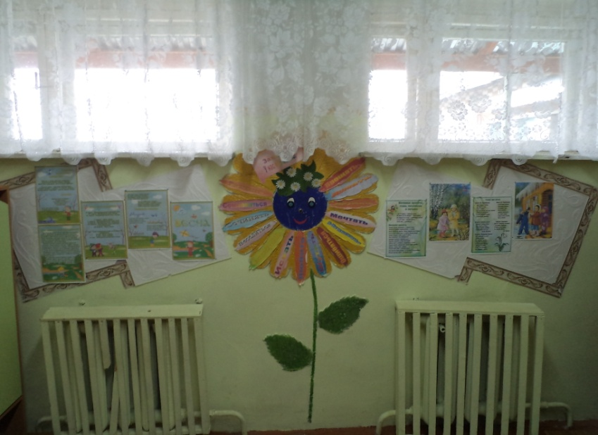
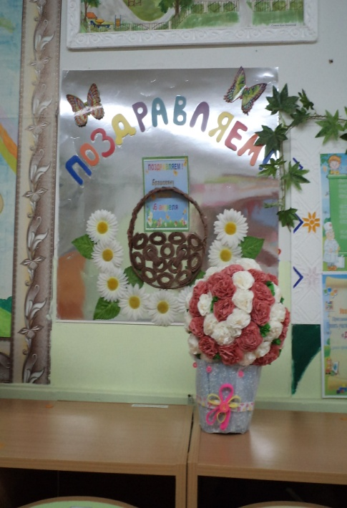
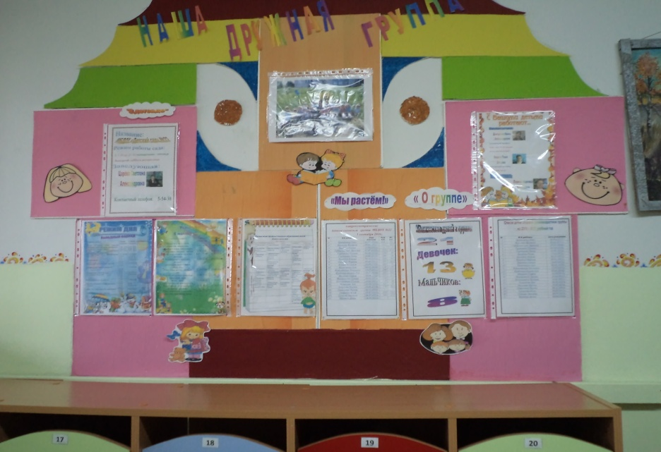
Приемная группы

Slide 5



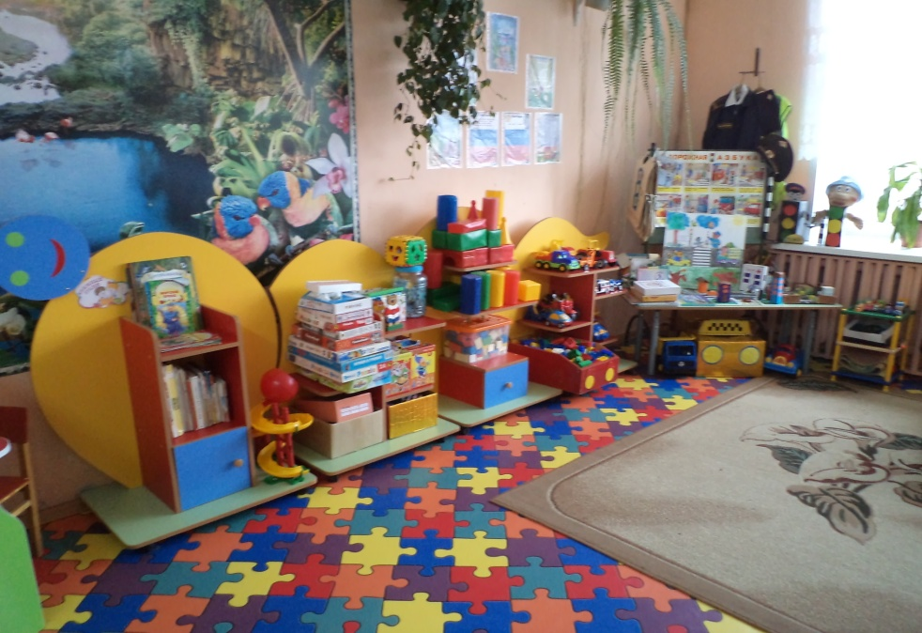
Старшая разновозрастная группа
Детский садик, детский сад! Малыши туда спешат. Посмотреть я в сад иду – Что растёт в таком саду?

Slide 6

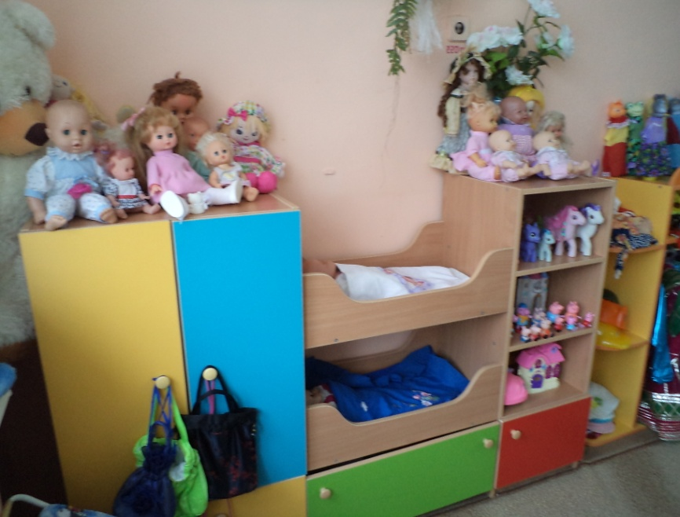

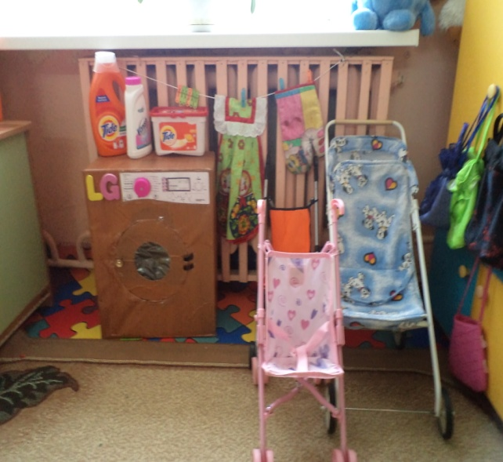
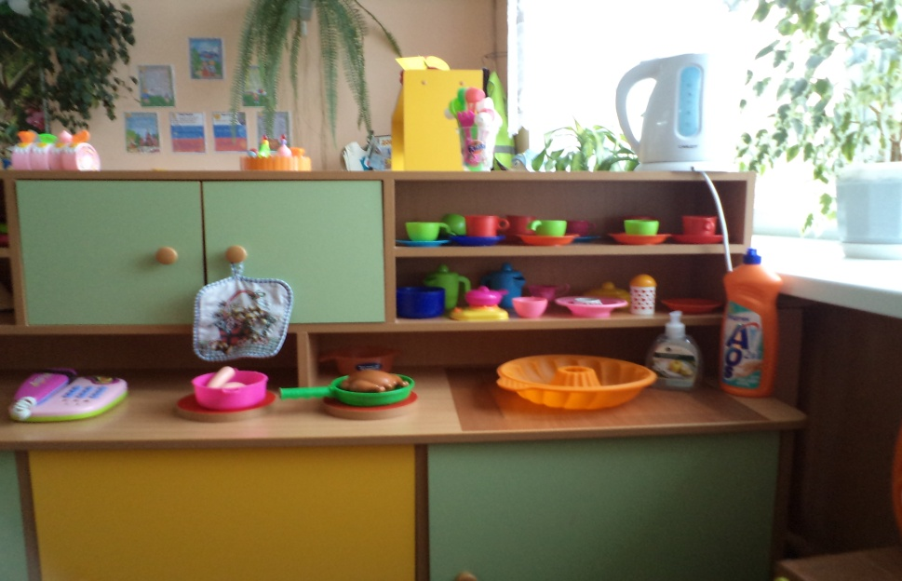
Игровой центр «Семья»

Slide 7

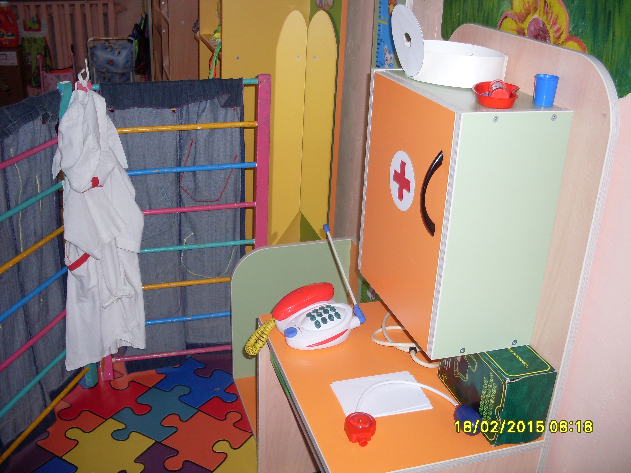
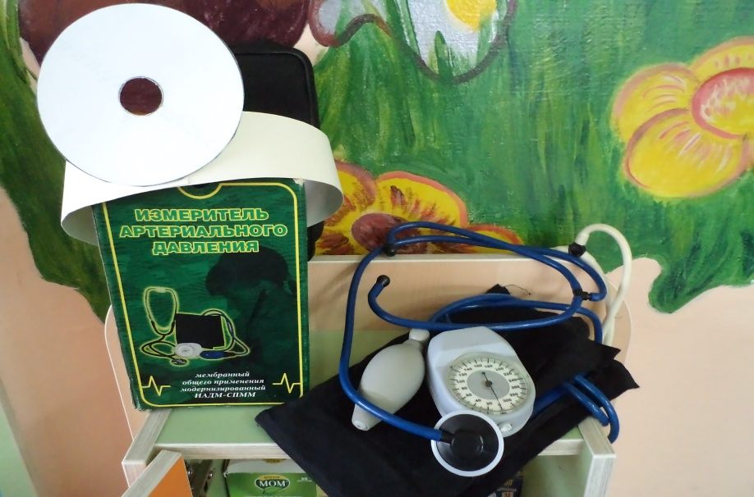
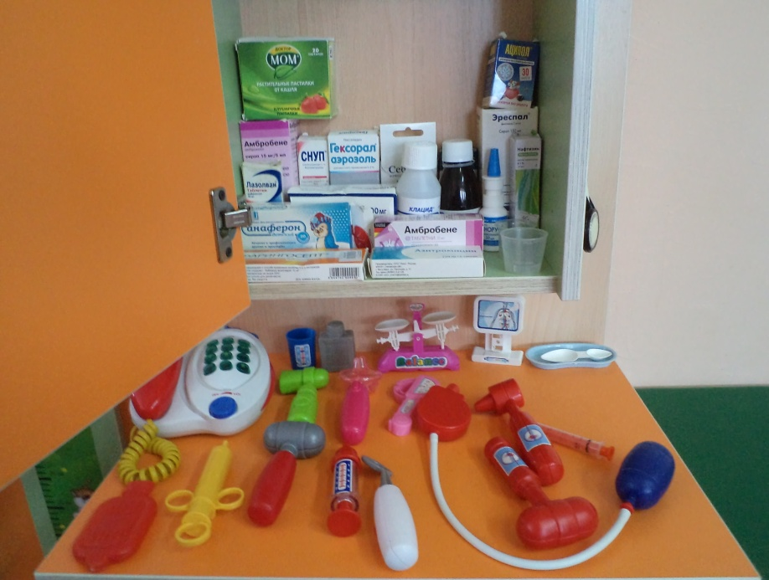
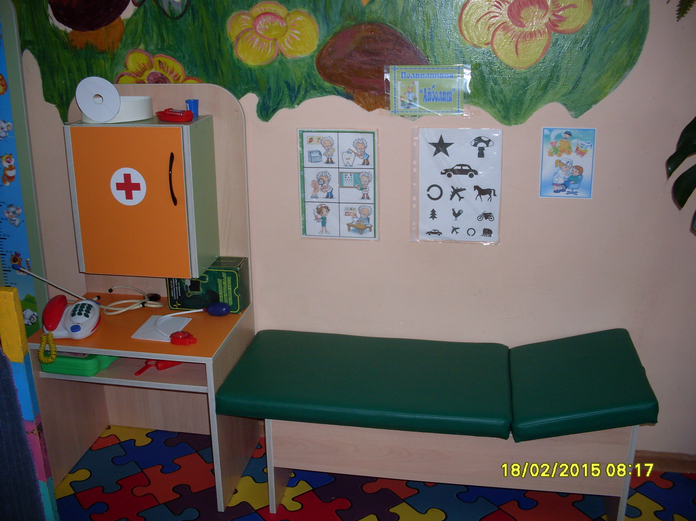
Игровой центр «Поликлинника»

Slide 8

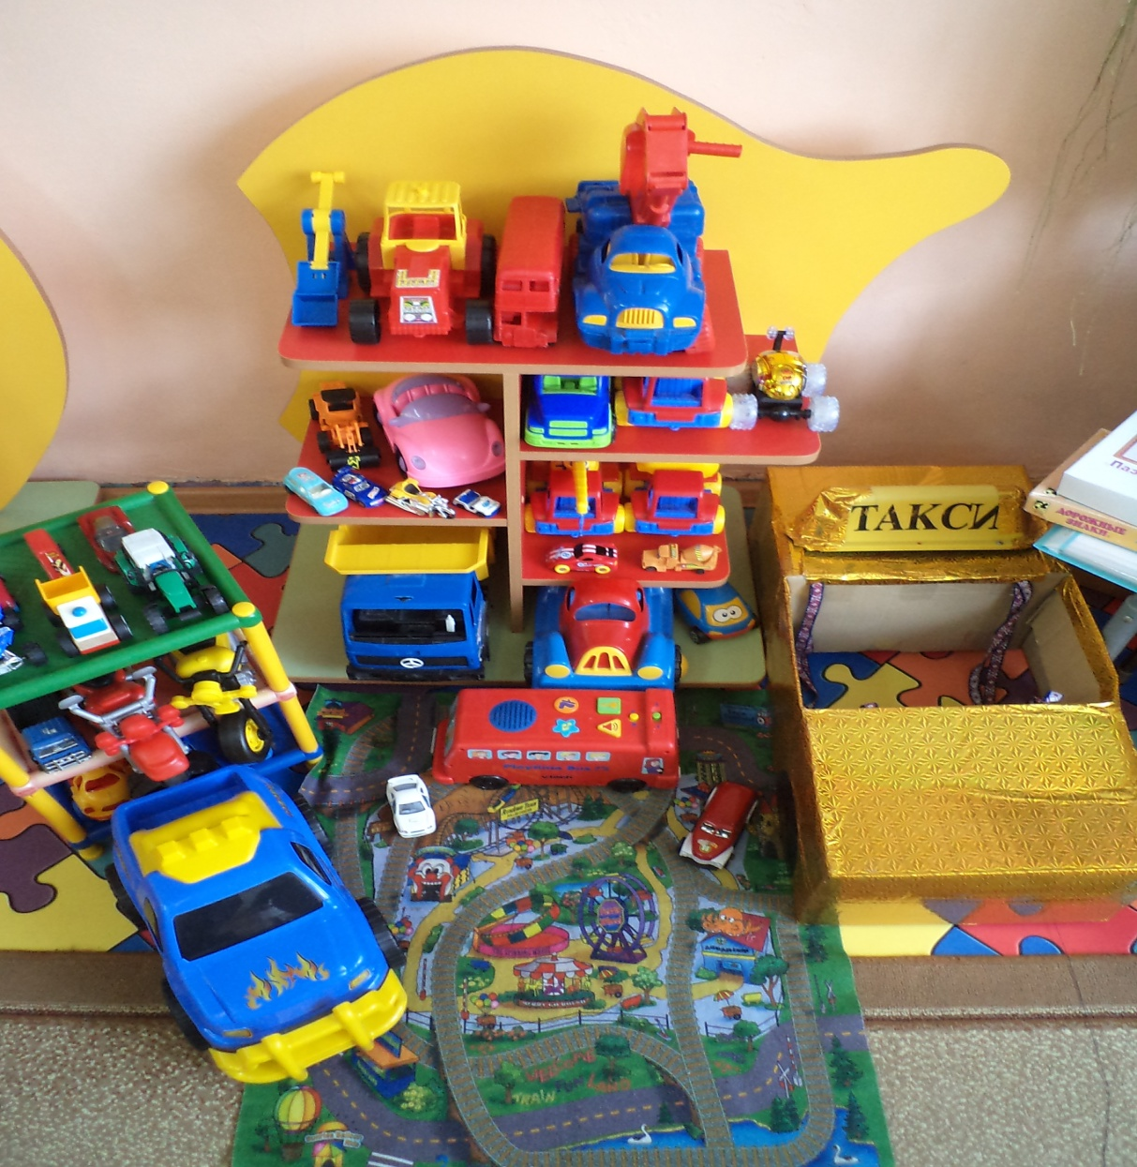
Игровой центр «Гараж»

Slide 9

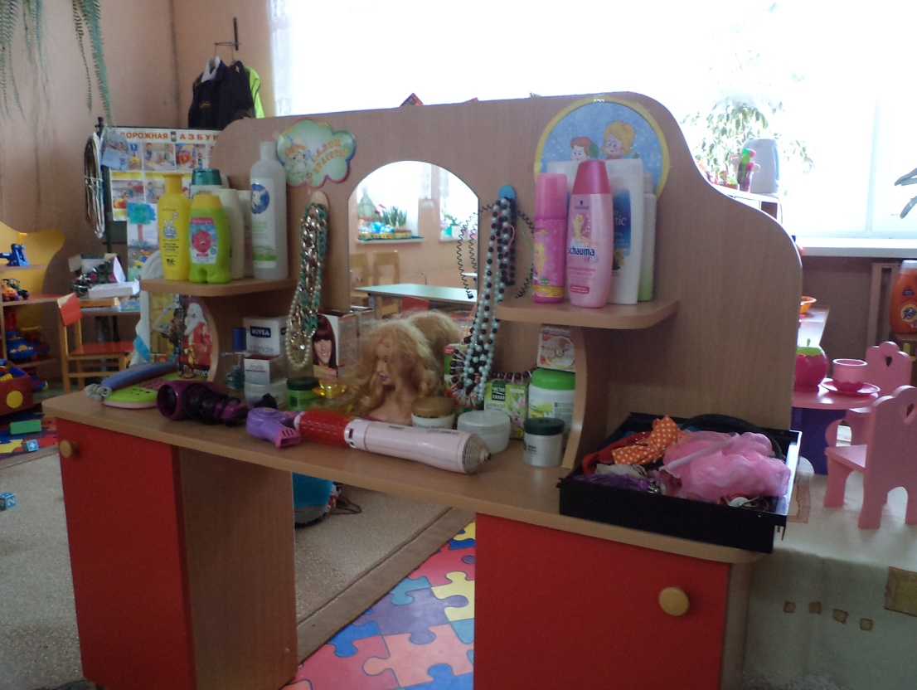
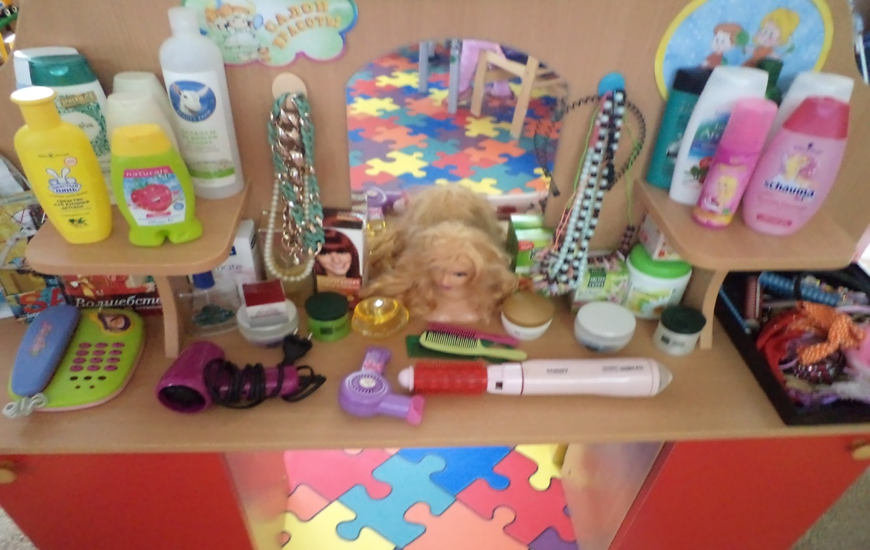
Игровой центр «Парикмахерская»

Slide 10
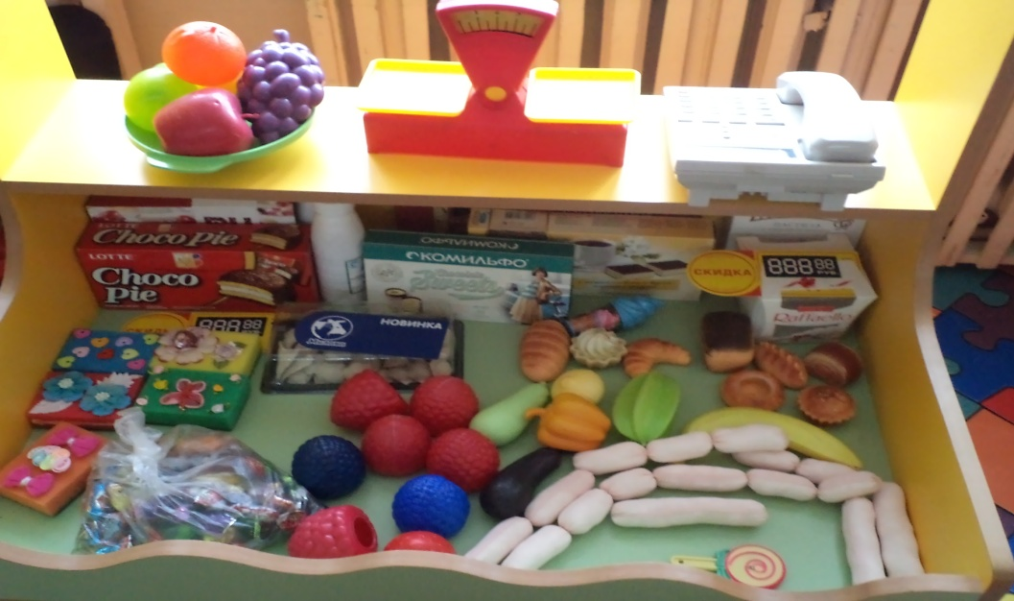
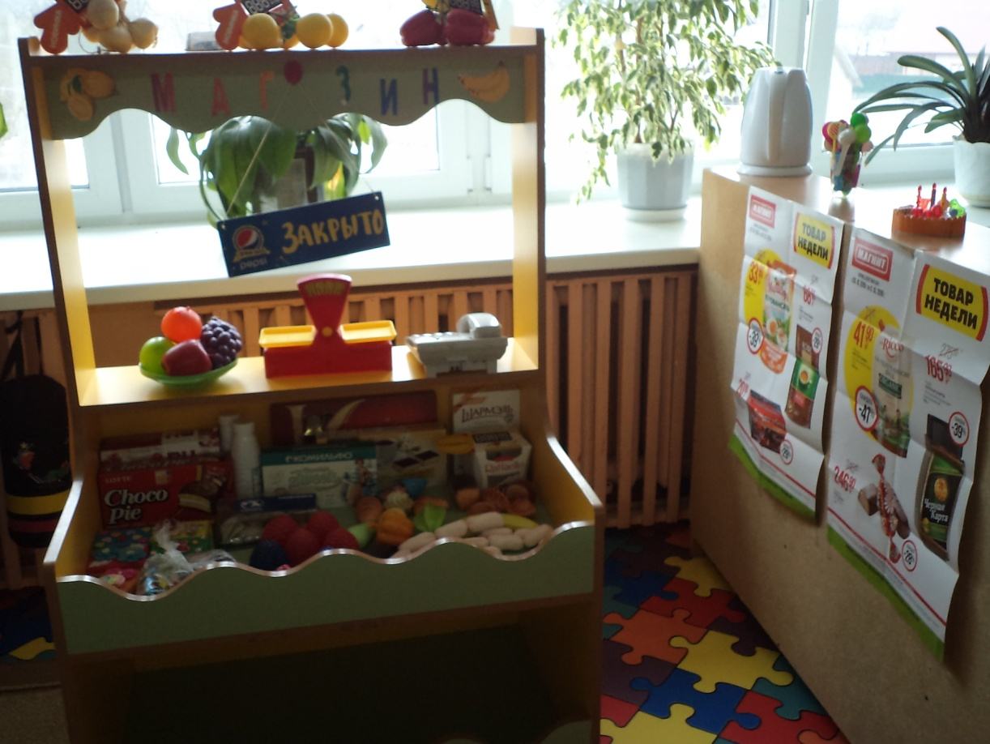
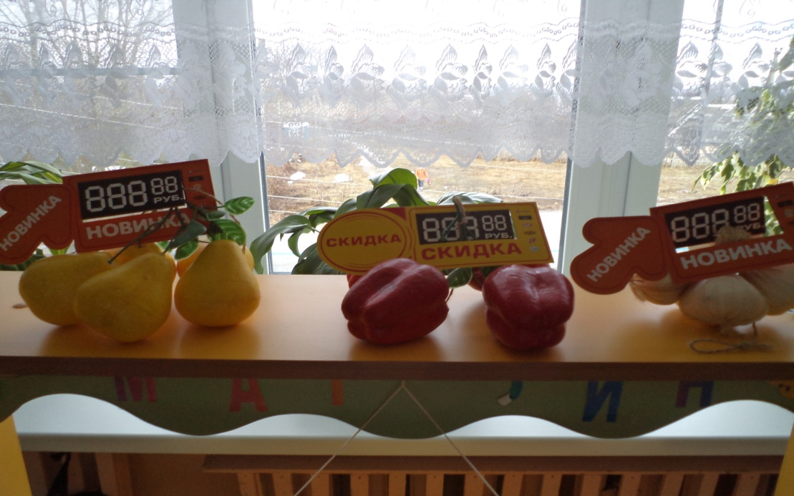
Игровой центр «Магазин»

Slide 11
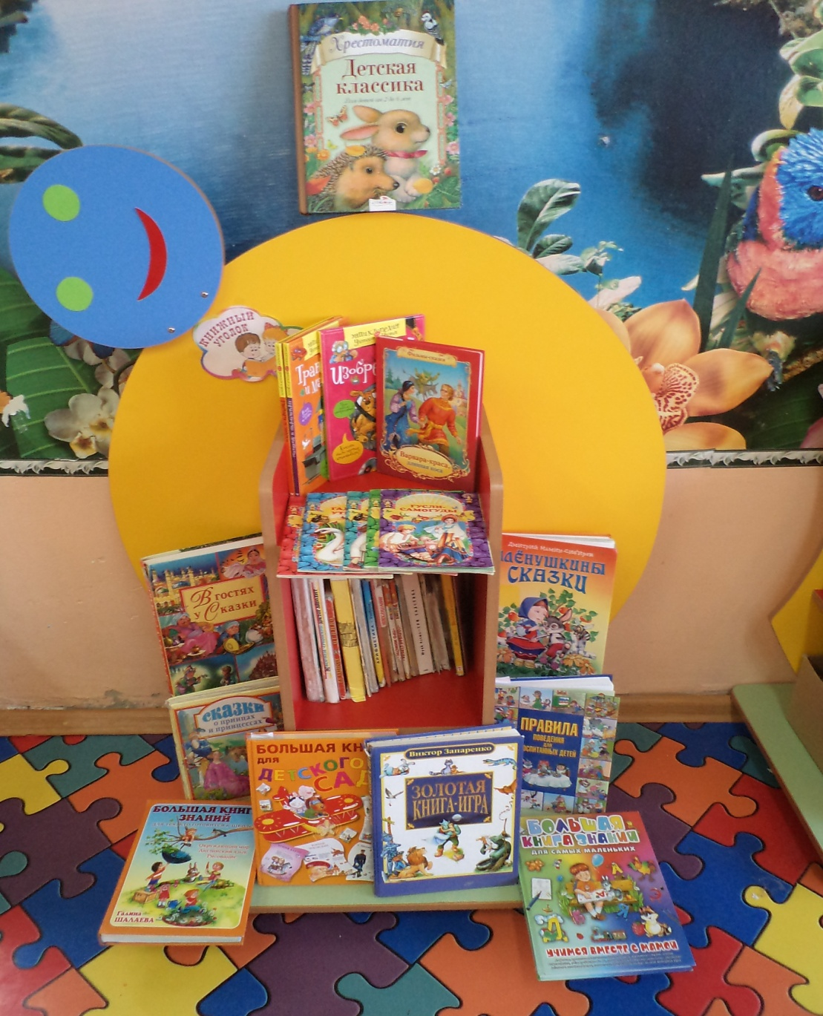
«Мини - библиотека»
В этом доме все для нас – Сказки, песня и рассказ.

Slide 12
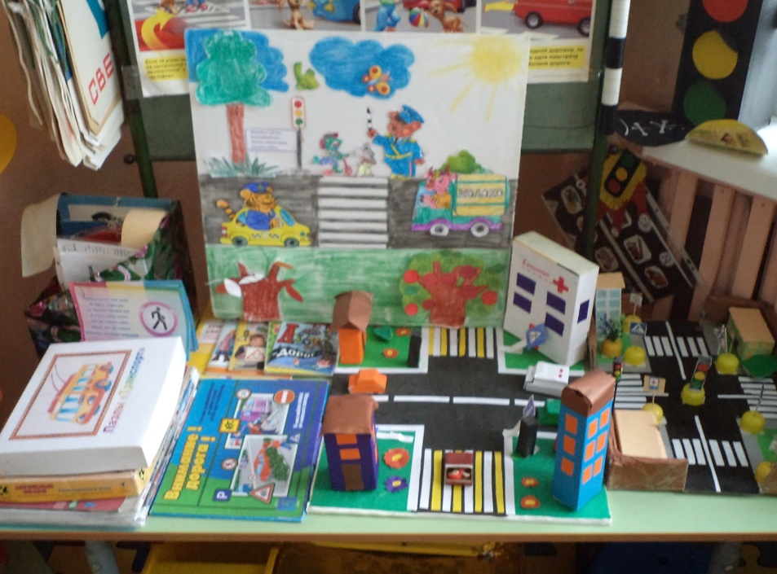
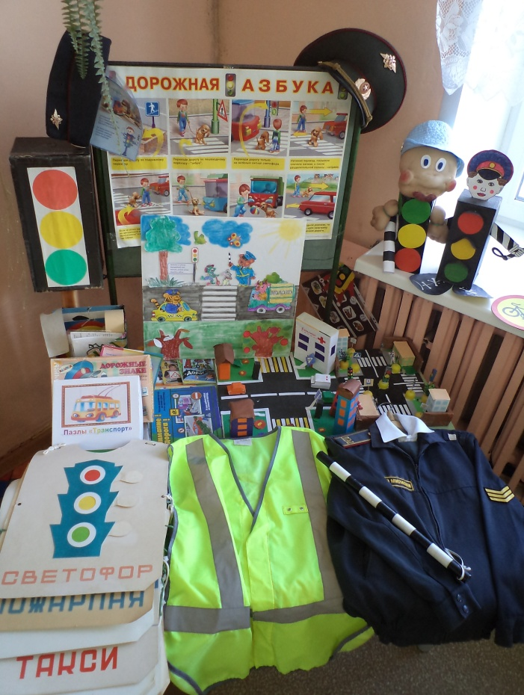
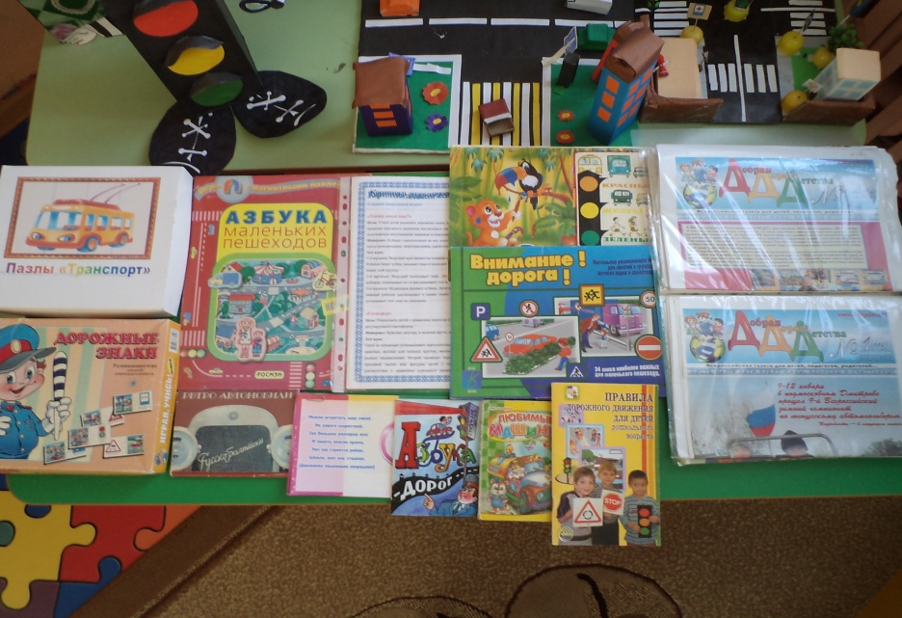
Игровой центр ПДД«Азбука безопасности»

Slide 13
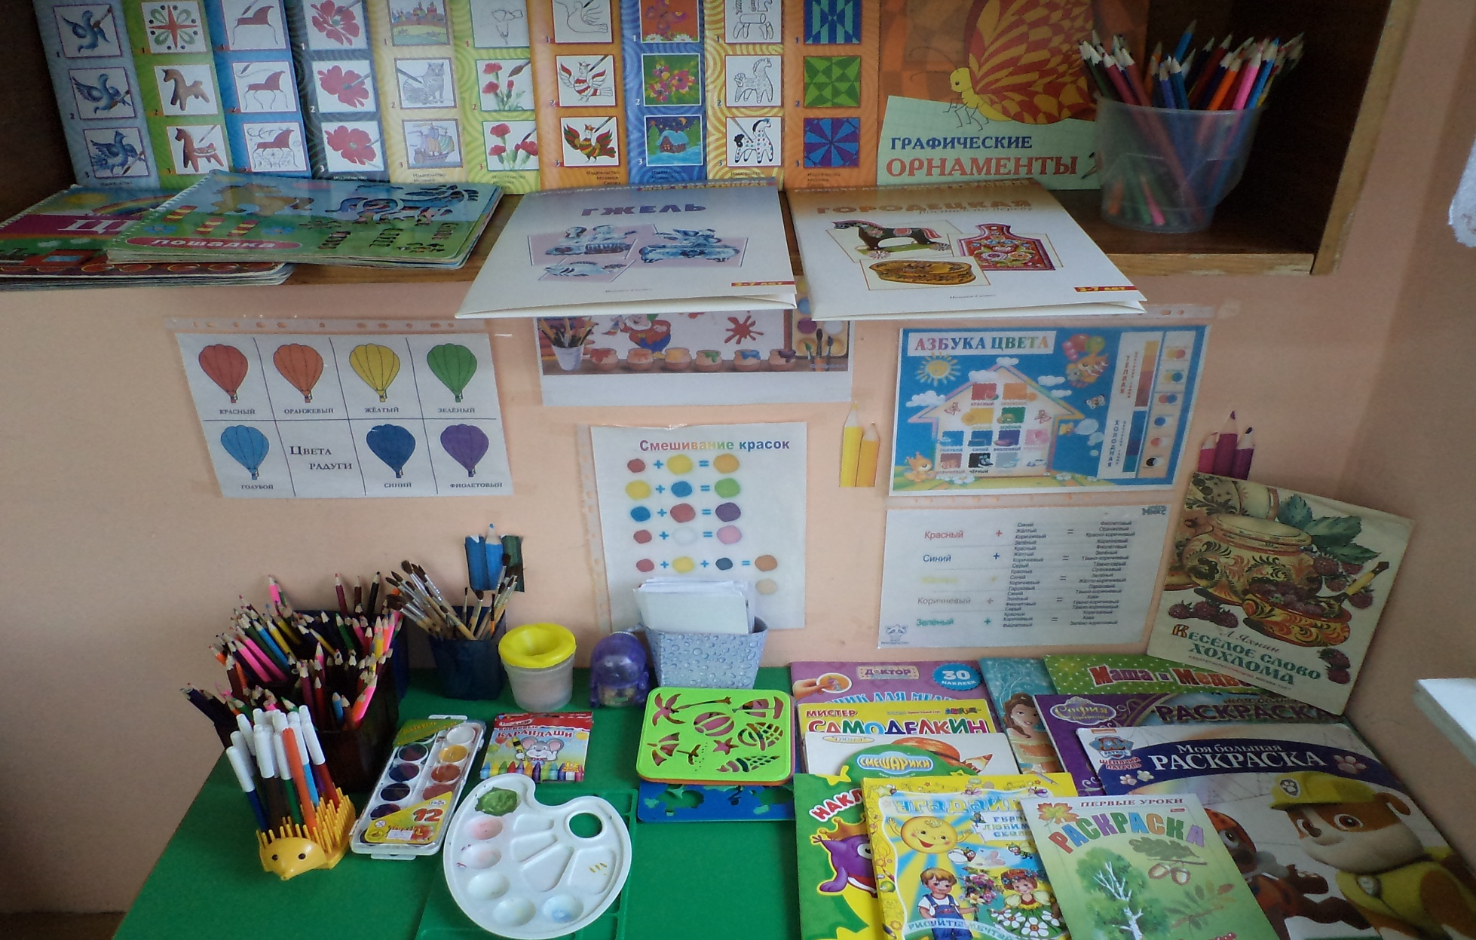
Центр изодеятельности

Slide 14
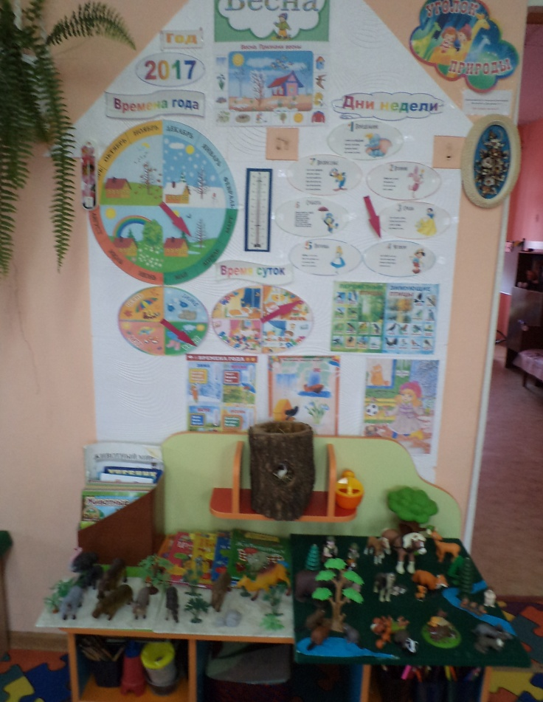
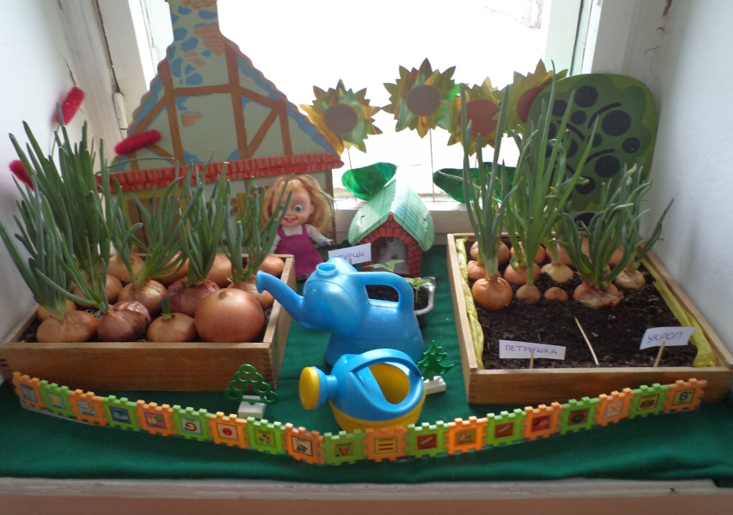
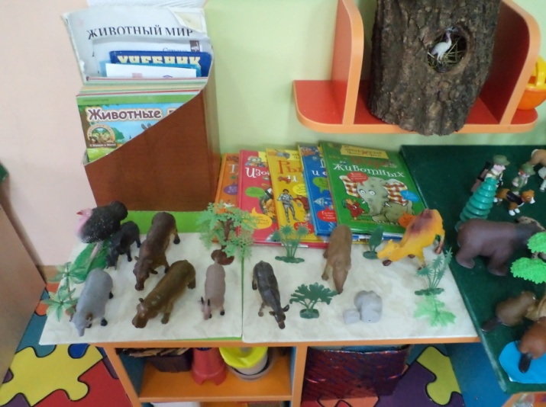
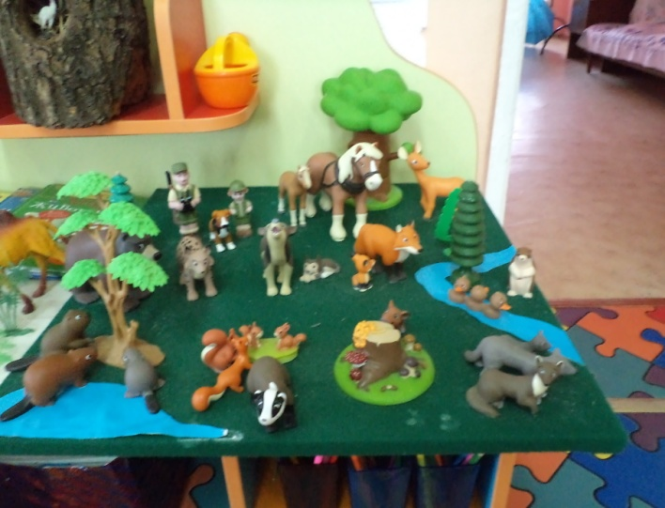
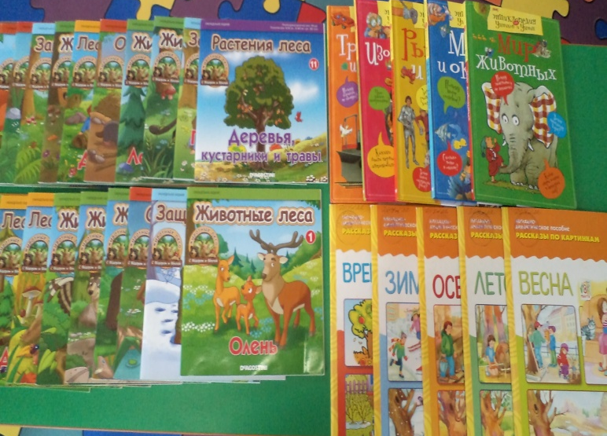
Уголок природы
Огород

Slide 15
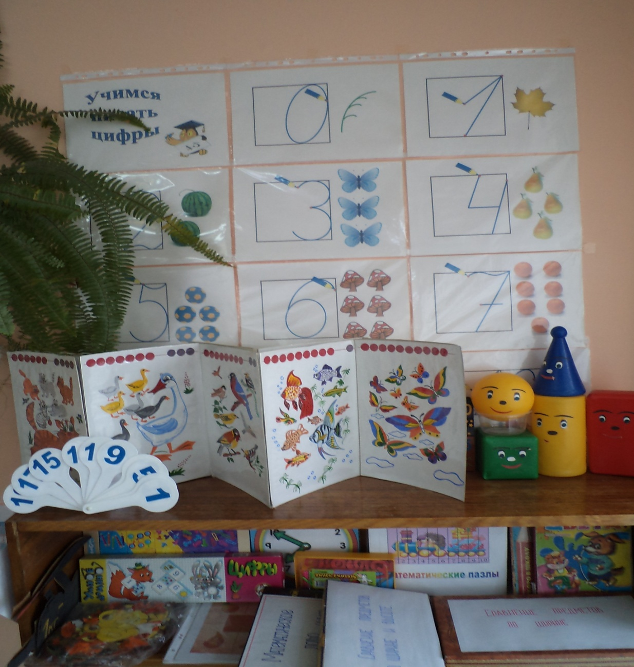
Уголок математики

Slide 16
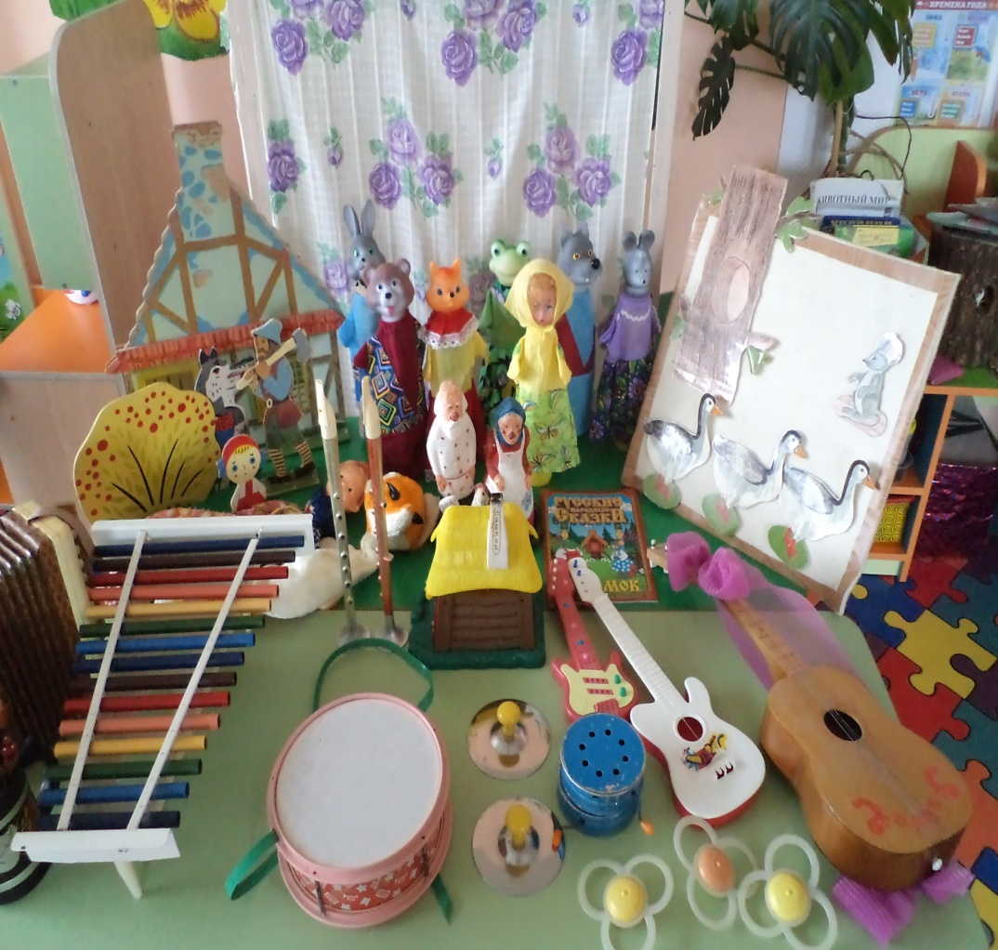
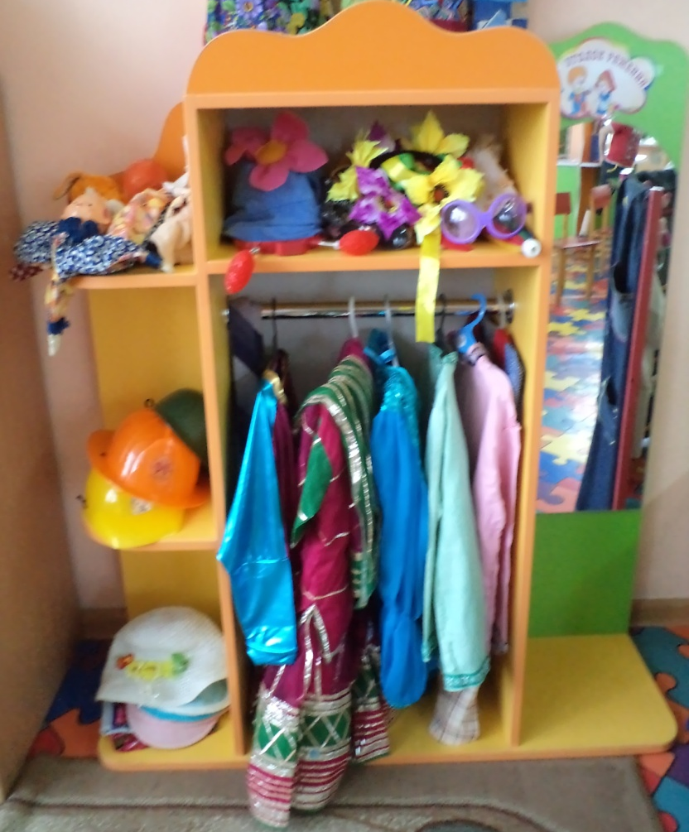
Центр «Мини - театр»
Центр «Ряженье»

Slide 17
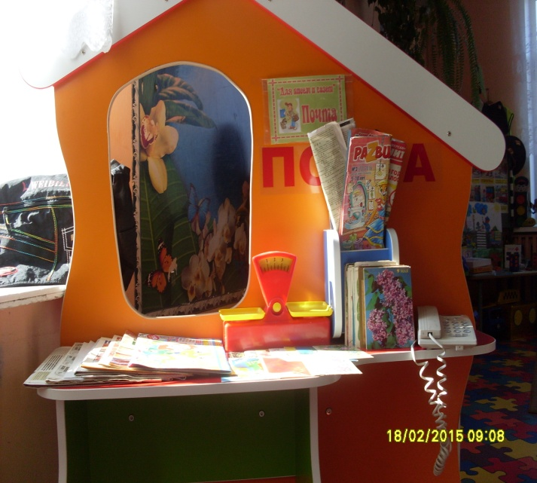
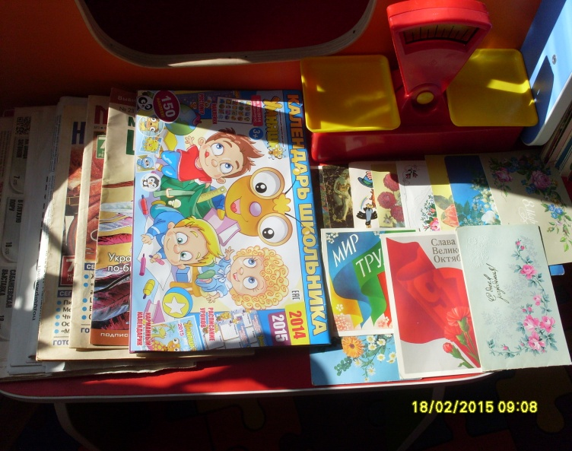
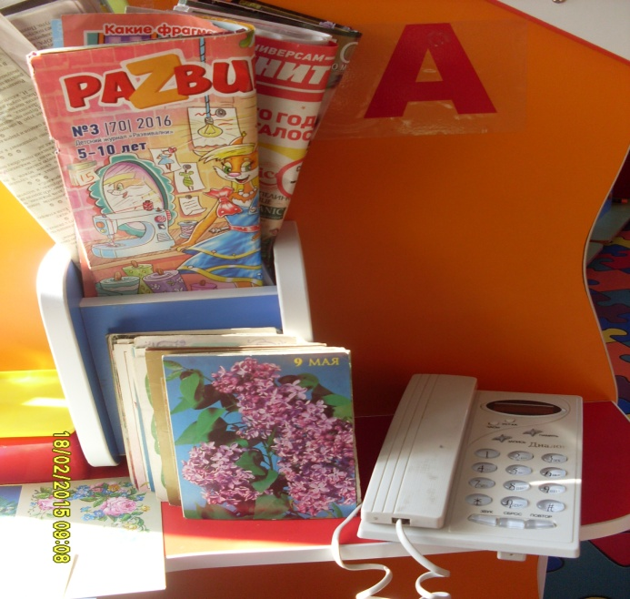
Игровой центр «Почта»

Slide 18
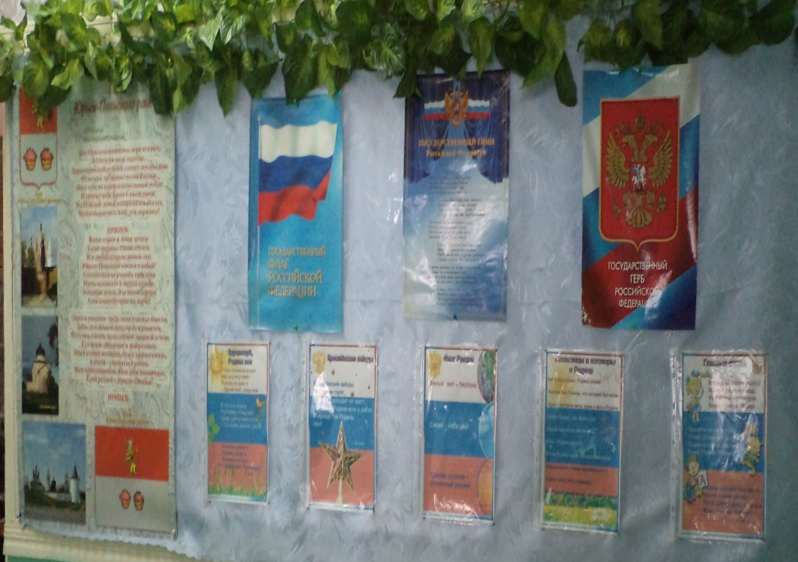
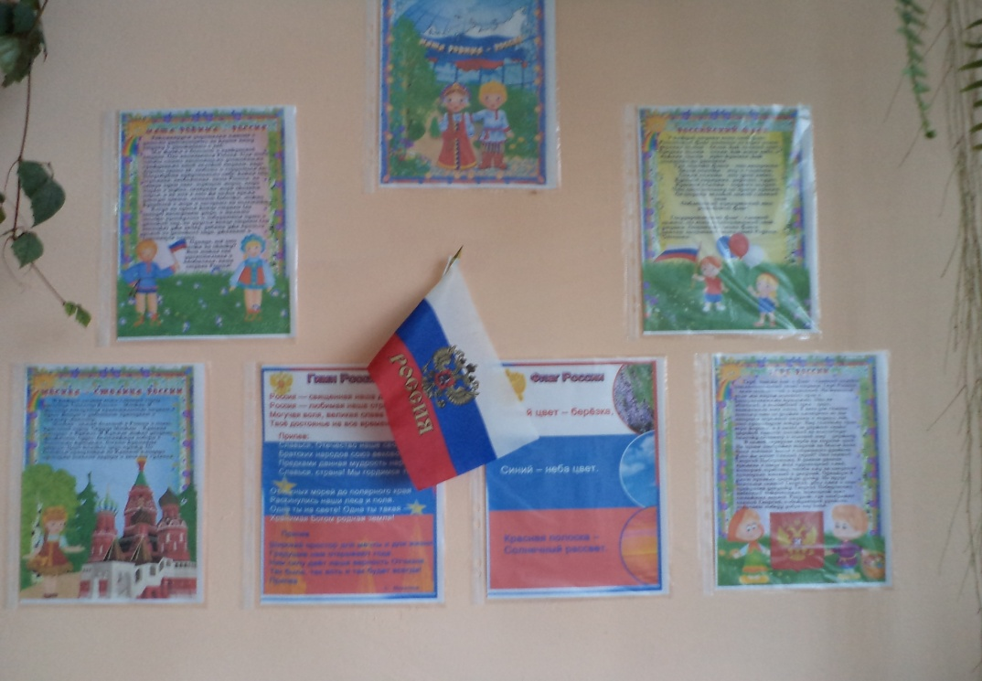
Центр «Моя Родина»

Slide 19
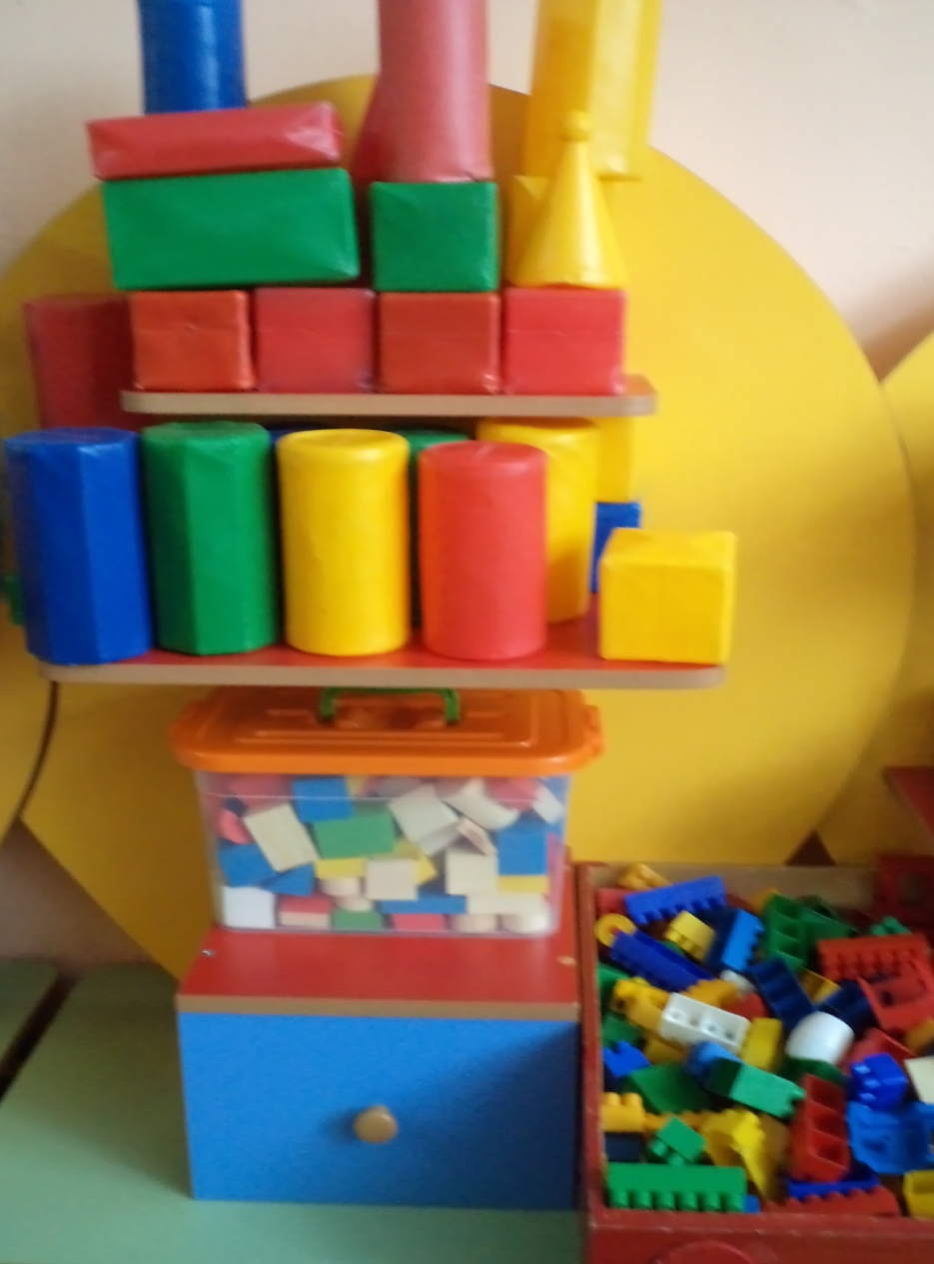
Центр
«строительно-конструктивных игр »

Slide 20
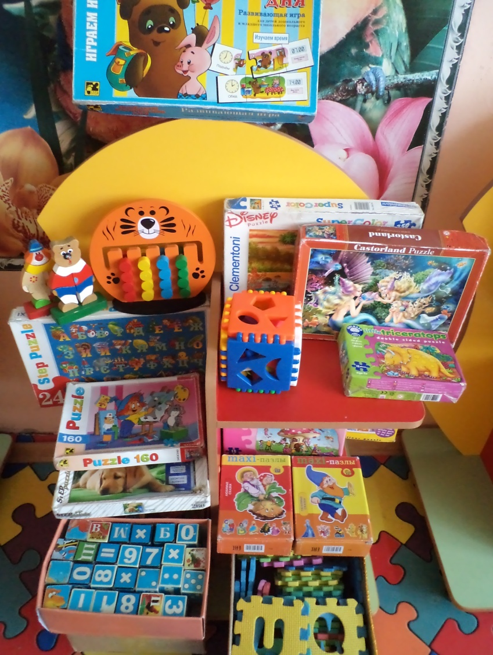
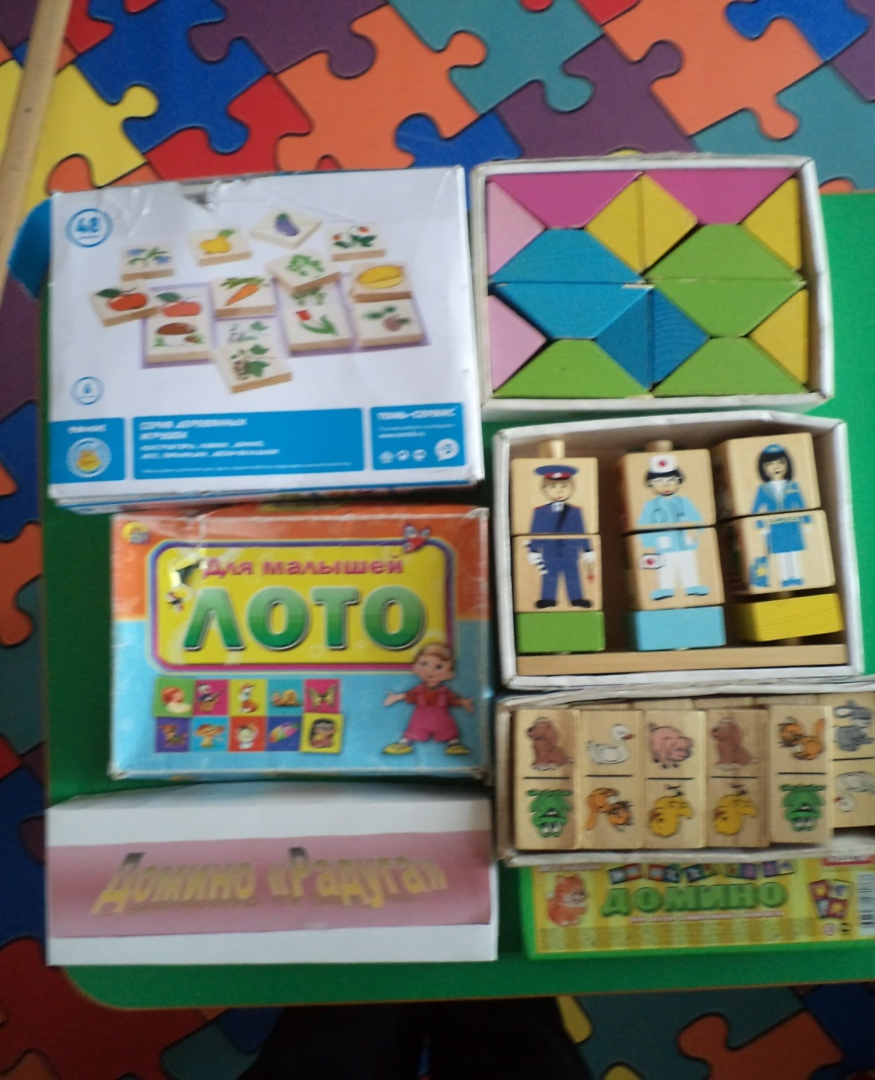
Центр
дидактических и развивающих игр

Slide 21
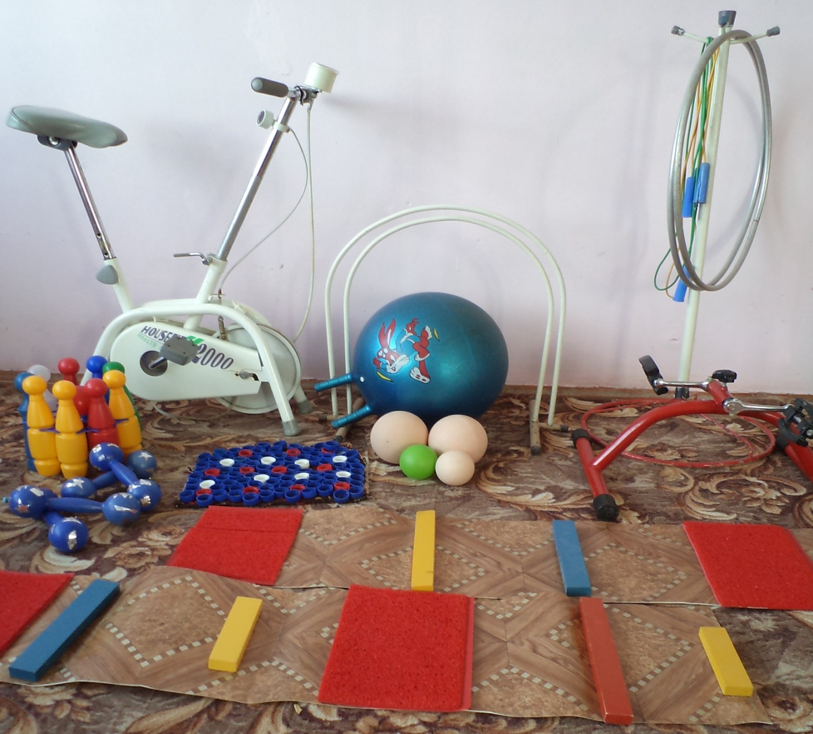
Центр « Физкультурный»

Slide 22
Благодарю за внимание! Успехов всем!

